Slide 2
DFA ^{X} DFA
Angelo Ricciardone
100 anni e poi sentirle:
Onde Gravitazionali & Cosmologia

Slide 3
100 anni e poi sentirle:
Onde Gravitazionali & Cosmologia
Angelo Ricciardone
Angelo Ricciardone
Posizione: Assegnista di Ricerca DFA (Dipartimenti di Eccellenza)
Attività di ricerca: Onde Gravitazionali e Cosmologia
In particolare:
- Onde Gravitazionali Primordiali
- Onde Gravitazionali di Origine Astrofisica
- Caratterizzazione per interferometro LISA
- Caratterizzazione per interferometro Einstein Telescope (ET)
- Cross-correlazione Onde Gravitazionali con Fondo Cosmico di Microonde o Strutture su Grande Scala
Ruoli: Coordinatore divisione Cosmologia ET
Membro Full LISA Consorzio
Gruppo di Ricerca in DFA: Cosmologia

Slide 4
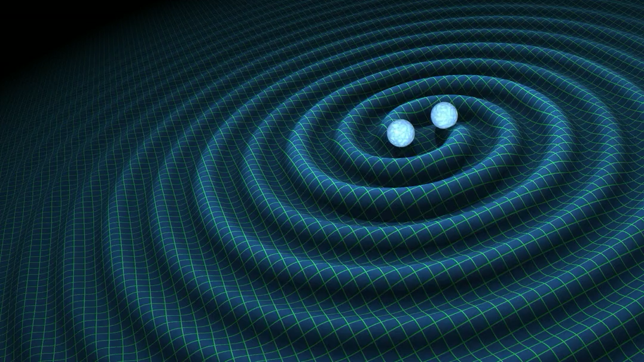
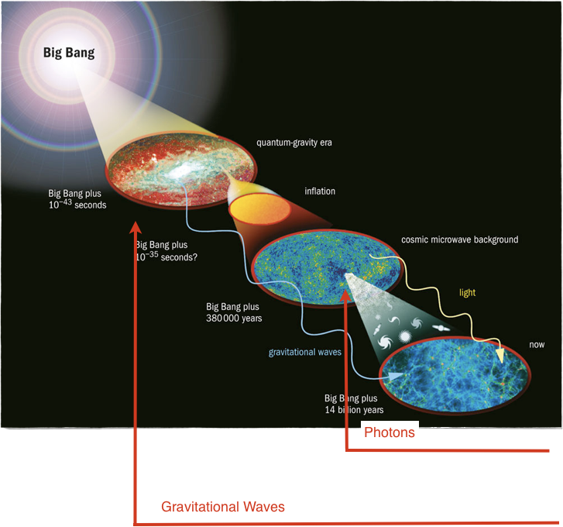
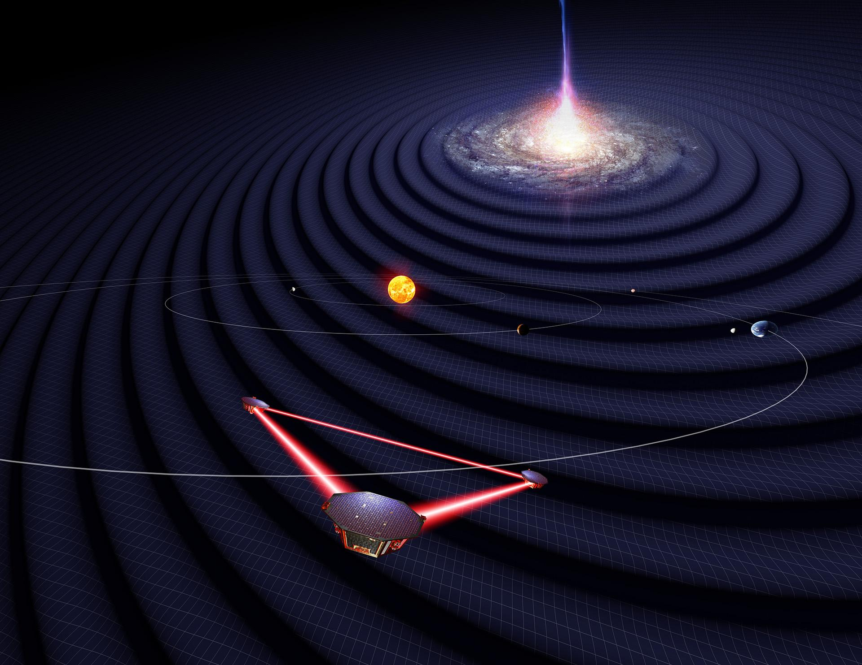
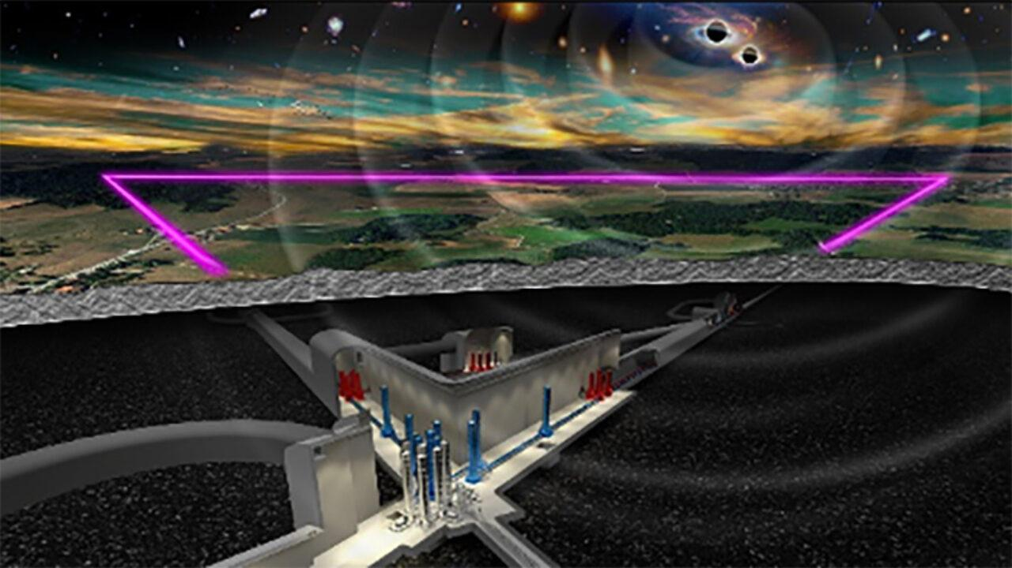
100 anni e poi sentirle:
Onde Gravitazionali & Cosmologia
Angelo Ricciardone
LISA
ET

Slide 5
Attività di ricerca del gruppo di Cosmologia
Fondo Cosmico
di Microonde
Riga 21 cm
Onde
Gravitazionali
Strutture
Cosmiche
(Planck, LiteBIRD)
(SKA)
(LISA, ET)
(Euclid, Atlas probe)

